Slide 1
第八章 文件系统

Slide 2
提纲
8.1 文件与文件系统
8.2 文件的访问方式
8.3 文件的组织
8.4 文件目录
8.5 文件的共享
8.6 文件的保护、保密与安全
8.7 文件系统的实现
8.8 文件系统的界面
8.9 日志结构文件系统
8.10 内存映射文件
8.11 文件系统效率
8.12 Linux文件系统

Slide 3
提纲
8.1 文件与文件系统
8.2 文件的访问方式
8.3 文件的组织
8.4 文件目录
8.5 文件的共享
8.6 文件的保护、保密与安全
8.7 文件系统的实现
8.8 文件系统的界面
8.9日志结构文件系统
8.10 内存映射文件
8.11 文件系统效率
8.12 Linux文件系统

Slide 4
8.1 文件与文件系统
  文件
    具有符号名而且在逻辑上具有完整意义的信息项的序列。
信息项 信息项 … 信息项 … 信息项
读(写)指针

Slide 5
8.1 文件与文件系统
  文件系统
    文件与管理文件的程序集合
  文件系统的目标
    从用户角度:文件的按名存取
    从系统角度:对文件存储空间进行组织、分配、负责文件的存储并对存入的文件实施保护、检索

Slide 6
文件系统功能
  文件的按名存取
  文件目录的建立和维护
  文件的查找和定位
  文件存储空间的分配和管理
  提供文件的存取方式和文件存储结构
  实现文件的共享、保护和保密
  提供一组易用的文件操作和命令
  提供与设备管理交互的统一接口

Slide 7
文件分类
  按照所有者分类
    系统文件、用户文件
  按照保存期限分类
    临时文件和永久文件
  按照访问类型分类
    只读文件、只写文件和读写文件
  按照设备类型分类
    磁盘文件、磁带文件和磁鼓文件
  按照用途分类
    目录文件、普通文件
  按照内容分类
    程序文件、数据文件
      程序文件又可分为源文件、目标文件、可执行文件、头文件和库文件.

Slide 8
UNIX文件分类
  普通文件
    内容可以是程序、数据、图象、MP3等，保存在磁盘块中
  目录文件
    (文件名，文件号)序列，保存在磁盘块中
    记录了文件名，文件存放地址，文件属性等
  特殊文件
    设备
      设备作为文件管理的好处
        界面统一，使用文件与使用设备命令相同，申请设备open, 释放close, 读read, 写write
        利用文件保护功能可以保护设备.

Slide 9
文件属性
  文件名
  文件标识
  文件类型
  文件位置
  文件大小
  文件权限
  时间(创建、修改、使用).

Slide 10
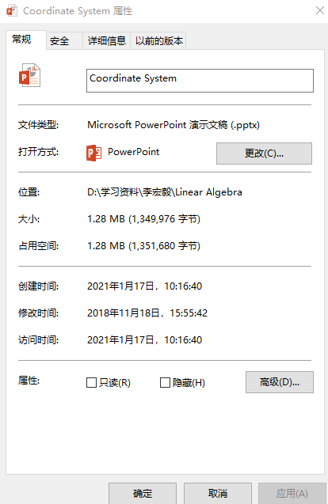

Slide 11
提纲
8.1 文件与文件系统
8.2 文件的访问方式
8.3 文件的组织
8.4 文件目录
8.5 文件的共享
8.6 文件的保护、保密与安全
8.7 文件系统的实现
8.8 文件系统的界面
8.9日志结构文件系统
8.10 内存映射文件
8.11 文件系统效率
8.12 Linux文件系统

Slide 12
8.2 文件的访问方式
顺序访问
  从文件起始位置开始顺序访问
  从文件中间某处开始顺序访问
随机访问
  按记录编号随机访问
  按关键字(key)随机访问

Slide 13
提纲
8.1 文件与文件系统
8.2 文件的访问方式
8.3 文件的组织
8.4 文件目录
8.5 文件的共享
8.6 文件的保护、保密与安全
8.7 文件系统的实现
8.8 文件系统的界面
8.9日志结构文件系统
8.10 内存映射文件
8.11 文件系统效率
8.12 Linux文件系统

Slide 14
8.3 文件的组织
逻辑组织
  用户看到的文件组织形式
    记录式文件：信息项是记录，记录的序列。文件头保存记录长度和数量等说明信息。
      等长记录（优点：处理方便，速度快；缺点：空间浪费）
      不等长记录（优点：省空间；缺点：处理不便，速度慢）
    流式文件：信息项是字节，字节的序列，文件长度就是字节的数量。
      文件无需额外的说明信息或控制信息
      现代操作系统都采用流式文件(UNIX, Windows, etc)
物理组织
  逻辑组织到磁盘块的映射
    文件：记录(字节)序列
    磁盘：块(block)序列
变换关系

Slide 15
8.3.2 文件的物理组织
考虑因素
  记录格式
    定长或变长
  空间开销
    除保存文件内容之外的存储开销
  访问速度
    顺序访问速度
    随机访问速度
  长度变化
    动态增长或动态减小

Slide 16
物理组织形式
  顺序结构(sequential structure)
  链接结构(linked structure)
  索引结构(indexed structure)
  散列结构(hash structure)
  倒排结构(inverted structure).

Slide 17
顺序结构：
一个文件占有若干连续的磁盘块。
优点：速度快，节省空间
缺点：长度变化困难，不利于
文件插入和删除
磁盘空间
…
块18
块19
块20
块21
块22
...
…
首块=18
块数=5
...
FCB

Slide 18
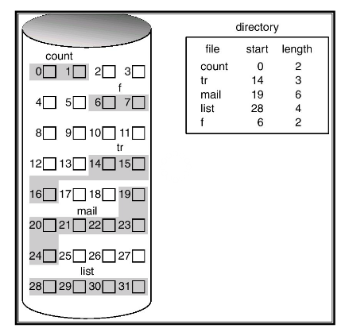

Slide 19
链接结构：
文件可存于不连续块中，块间以指针相连。
优点：节省空间，长度变化容易
缺点：适用于顺序存取，随机访问
速度慢，指针占内存
磁盘空间
…
块18
...
块80
...
块92
...
…
首块=18
块数=3
...
FCB

Slide 20
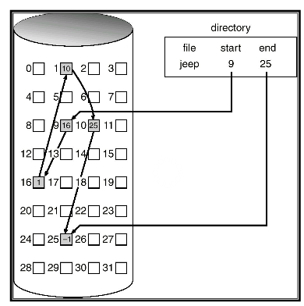

Slide 21
索引结构：
文件可存于不连续块中，块号记在索引块中。
优点：速度快，长度变化容易，支持文件动态增长、插入、删除
缺点：索引块占空间
磁盘空间
…
块18
块19
...
块26
...
块30
...
…
索引块=29
块数=4
...
索引块29
FCB
文件打开时，索引块读入内存。

Slide 22
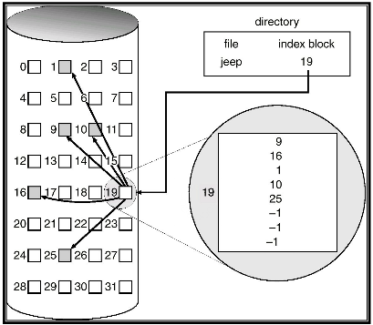

Slide 23
散列（Hash）结构：
通过计算来确定一条记录在存储设备上的位置。
计算地址：
hash(key)=addr (在磁盘或文件中的存放位置)
问题：给定key1≠key2
hash(key1)=addr1;
hash(key2)=addr2;
addr1=addr2 (conflict)
Conflict resolution: 顺序探查法
如发生冲突，保存记录时在冲突位置开始顺序探查第一个空闲的存储位置

Slide 24
...
起始位置
Hash(key)=addr
空闲标志
冲突记数
保存记录：
记录内容
计算addr=hash(key)
空闲标志
冲突记数
对应冲突记数加1
T
F
本记录空闲
记录内容
标记为占用
填记录内容
顺取下一个
...
文件空间

Slide 25
查找记录：
计算addr=hash(key)
取addr对应记录的冲突记数⇒count
T
F
count=0
T
F
无此记录
本记录空闲
T
F
顺取下一记录
key相等
找到
T
hash(key)相等
F
count:=count-1
T
F
count=0
无此记录
顺取下一记录

Slide 26
删除记录：
Hash结构特点：
按关键字检索速度非常快
用途：
常用于目录检索
注意：
Hash文件可循环检索，满时保存失败
调用查找过程(key)
F
T
找到
错误返回
置空闲标志
(找到记录)
冲突记数-1
对应hash(key)

Slide 27
倒排结构：
记录中的域称之为键，能够区别所有记录的键称为主键。以键值和记录地址构成的索引结构称为倒排结构。

Slide 28
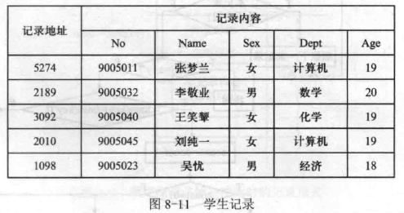
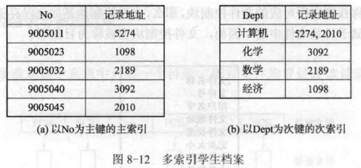
优点：适合不同的查找方式，速度快。
缺点：索引会带来较大的系统开销。

Slide 29
最大=10+256+256²+256³(块)
UNIX文件物理结构(索引+链接)
...
…
i_addr[0]
...
i_addr[9]
i_addr[10]
i_addr[11]
i_addr[12]
...
...
...
...
...
...
inode
...
（inode中有13索引项）

Slide 30
例：UNIX文件
在UNIX文件系统中，假定磁盘块大小为1KB，每个盘块号占4B，某文件inode中的磁盘地址如下图所示，请将下列文件的字节偏移量（f_offset）转换为物理地址（盘块号、块内字节号）。
（1）8000
（2）13000
（3）350000

Slide 31
8000÷1024=7（余832)
13000÷1024=12（余712)
350000÷1024=341（余816）
528#
i_addr[0]=228
i_addr[1]=6562
i_addr[2]=89
i_addr[3]=3
i_addr[4]=1111
i_addr[5]=50
i_addr[6]=101
i_addr[7]=367
i_addr[8]=17
i_addr[9]=306
i_addr[10]=528
i_addr[11]=9156
i_addr[12]=825
1011
109
954
952
（1）8000 （2）13000 （3）350000
直接地址
…
9156#
331#
0
1
331
452
…
74
75
76
3300
333
一级间址
…
308
二级间址
…
三级间址

Slide 32
UNIX文件物理结构
（1）8000÷1024=7（余832），在367块上，第832字节。
（2）13000÷1024=12（余712），在954块上，第712字节。
（3）350000÷1024=341（余816），341-256-10=75，在333块上，第816字节。

Slide 33
例题
文件系统采用索引+链接形式，文件中5个地址项i_addr[0]- i_addr[4]，其中前3项用作直接地址，第4项用作一级索引，第5项用作二级索引，系统磁盘块大小为4KB，一个盘块号占4个字节，请计算该系统中文件的最大长度。

Slide 34
答：根据题意，一个磁盘块大小4KB，每个盘号占4个字节，则一个磁盘块可以存放4KB/4B=1024个磁盘块号。
3个直接索引的文件长度为3*4KB=12KB
一个一级索引，则文件长度为1024*4KB=4MB
二级索引结构下，第一级索引有1024个索引号，每个索引又指向第二级索引的一个索引块，这样，可包含的存放文件的磁盘块共1024*1024块。该级可寻址最大长度1024*1024*4KB=4GB
故最大文件长度为12KB+4MB+4GB

Slide 35
提纲
8.1 文件与文件系统
8.2 文件的访问方式
8.3 文件的组织
8.4 文件目录
8.5 文件的共享
8.6 文件的保护、保密与安全
8.7 文件系统的实现
8.8 文件系统的界面
8.9日志结构文件系统
8.10 内存映射文件
8.11 文件系统效率
8.12 Linux文件系统

Slide 36
8.4 文件目录
文件控制块与目录项
  文件控制块(FCB)
    文件存在的标志，其中保存系统管理文件所需要的全部信息
  目录项
    目录文件中的一项，内容为FCB
文件目录与目录文件
  文件目录
    用于检索文件的目录，它是由目录项构成的有序序列
    有效的组织和管理文件
  目录文件
    内容为目录项的文件

Slide 37
文件控制块FCB（File Control Block）
文件名
文件号
文件主
文件类型
文件属性
共享说明
文件长度
文件地址
建立日期
最后修改日期
最后访问日期
口令
其它
FCB创建：建立文件时
FCB撤消：删除文件时

Slide 38
8.4 文件目录（Cont.）
类别
  单级目录
  二级目录
  多级目录

Slide 39

单级目录(Single-Level Directory)：整个系统只有一个目录，所有文件均登记在该目录下。
A single directory for all users.
缺点:
Naming problem
Grouping problem
Protection problem

Slide 40

二级目录(Two-Level Directory)
特点:
1. 每个用户都有自己的专有目录
2. 允许重名
3. 提高了检索速度
4. 不能对文件加以分组

Slide 41
多级目录(Multi-Level Directory as in UNIX)
root
bin
usr
lib
dev
etc
unix
users
clib
flib
bin
Li
Wang
console
lp
passwd
cc
vi
s
d1
d2
yacc
f2
f1

Slide 42
多级目录的优点
  便于文件分类
  查找速度快
  可以实现文件的连接

Slide 43
文件路径名
根目录
  在树状结构的文件系统中，根节点对应的目录称为根目录。
  根目录是唯一的，由它开始可以查找到所有其它目录文件和普通文件。
  在实现时，根目录保存在外存空间中的固定位置。
当前目录
  当目录层次较深时，每次从根目录开始查找文件，会降低访问速度
  用户正在使用的工作目录

Slide 44
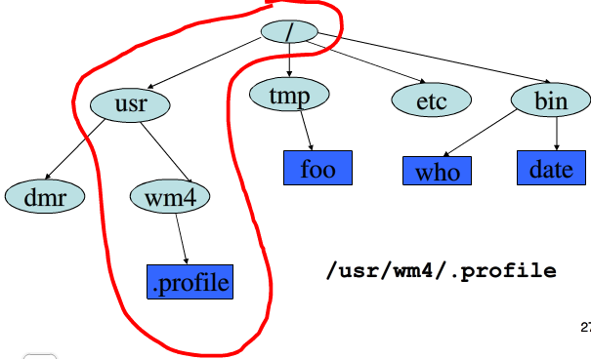
文件路径名（Cont.）
绝对路径名
相对路径名

Slide 45
文件目录的查找
查找路径
  由根目录开始查找
  由当前目录开始查找
查找算法
  顺序查找
  散列查找
  对分查找

Slide 46
文件目录的改进
FCB
  次部：(文件名, 文件号)
    (UNIX 16 bytes)
    保存在目录文件中
  主部：(其它, 链接记数)
    (UNIX 32 bytes，inode节点)
    保存在外存inode区域, 打开时读入内存.
改进的好处
  可以提高查找速度
  可以实现文件链接

Slide 47
UNIX文件卷(volume)组织形式
0 1 2 … k k+1 … n-1
导引块
超级块
inode区域
每块16个inode,
从0起依次编号
文件存储区域
(普通文件,目录文件)
导引块只对系统根文件卷才有意义，负责系统启动时从磁盘上找到Unix系统并将其装入内存；
超级块是文件卷中最重要的数据结构，负责记录本卷上inode块和一般块的分配情况，以及锁等标识信息。文件卷安装后，超级块被读入内存缓冲区中。

Slide 48
目录查询技术(从系统角度)
在单级目录中，利用用户提供的文件名，用顺序查找法直接从文件目录表中找到指名文件的目录项。
从目录项中找到文件号(i_number)
通过i_number找到文件inode
通过文件inode找到文件的磁盘块
读入磁盘块，如是目录文件，则根据下一级目录继续查找，否则，找到文件

Slide 49
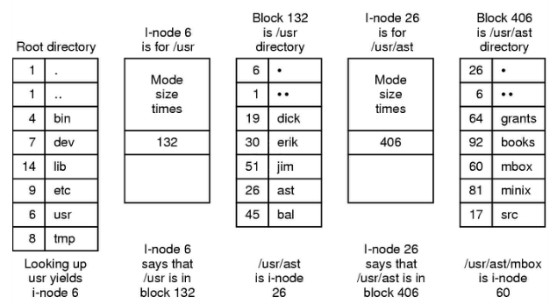
假定给定文件路经名/usr/ast/mbox查找过程

Slide 50
提纲
8.1 文件与文件系统
8.2 文件的访问方式
8.3 文件的组织
8.4 文件目录
8.5 文件的共享
8.6 文件的保护、保密与安全
8.7 文件系统的实现
8.8 文件系统的界面
8.9日志结构文件系统
8.10 内存映射文件
8.11 文件系统效率
8.12 Linux文件系统

Slide 51
8.5 文件的共享
共享目的
  节省存储空间
    (cc,vi,yacc)
  进程相互通讯
    UNIX pipe()
文件共享模式
  不同时使用
    根据共享说明核对使用者的访问权限
  同时使用
    根据共享说明和(relaxed)R/W规则以保证文件的共享不会发生冲突

Slide 52
文件的共享（Cont.）
文件共享的实现
  公共目录
    公共目录中登记了可被所有用户共享的文件
  共享说明
    指文件在创建时会由文件创建者也就是文件属主规定一个共享说明，指明哪些用户不可以使用，哪些用户可以使用
  连接
    使一个文件具有多个名字，用户可以使用不同的名字访问同一文件，从而实现文件的共享

Slide 53
文件的共享（Cont.）
（以连接为例）
root
usr
users
li
wang
f2 15
d1
link(“/usr/users/wang/d1/f1”,
“/usr/users/li/f2”)
unlink(“/usr/users/wang/d1/f1”)
f1 15
f2
f1
i_number=15

Slide 54
提纲
8.1 文件与文件系统
8.2 文件的访问方式
8.3 文件的组织
8.4 文件目录
8.5 文件的共享
8.6 文件的保护、保密与安全
8.7 文件系统的实现
8.8 文件系统的界面
8.9日志结构文件系统
8.10 内存映射文件
8.11 文件系统效率
8.12 Linux文件系统

Slide 55
8.6 文件的保护、保密与安全
保护
  防止用户对文件进行非授权的访问
保密
  防止文件内容泄露
安全
  防止文件被破坏
    自然因素
    人为因素

Slide 56
8.6.1文件的保护(Protection)
File owner/creator should be able to control:
  what can be done
  by whom
Types of access
  Read
  Write
  Execute
  Append
  Delete
  Modify

Slide 57
1. 存取控制矩阵：将用户关于所有文件的存取方式记录在一个矩阵中
f1 …… fj …… fn
u1 a₁₁….… a_{1j} ……. a_{1n}
… … …… … …… ...
ui a_{i1} …… a_{ij} ….… a_{in}
… … …… … …… ...
um a_{m1} ….. a_{mj} ….… a_{mn}
aij:
R W E A M D
特点：
权限规定细，过于繁琐，占较多存储空间

Slide 58
2. 访问权限说明：将用户分为若干类，同类用户对于同一文件具有相同的访问权限
（UNIX）i_mode
R W E R W E R W E
文件属主
同组用户
其他用户
文件属主判别：访问进程u_uid==i_uid
同组用户判别：访问进程u_gid==i_gid
i_mode在创建文件时给出，creat(filename, mode)
其后文件主可以修改：chmod(filename, new_mode)
3.分级目录：在多级目录系统中，可规定不同用户对同一子目录的访问权限。若一个用户不能访问某一目录，则他也不能访问该目录下的文件。

Slide 59
8.6.2 文件保密
口令
  使用
    创建文件时用户规定一个口令，记在FCB中
    访问文件要求给出口令，并与FCB中口令比较
  特点
    简单
    保密性不强(eg. 对系统操作员不保密)
    口令是字符串，字符串占用磁盘空间
密码
  特点
    对文件内容加密，速度慢，效果好
  使用
    保存时加密(key)
    读取时解密(key)

Slide 60
保存时
  用一个key启动一个随机数发生器，产生一个随机数序列，将其依此加到文件的各个字中
读取时
  用同一个key启动同一个随机数发生器，产生相同随机数序列，将其依次由文件的各个字中减去
线性同余法产生伪随机数：
Procedure random(Var key:integer);
Begin
key:=(key*C1+C2) MOD C3
End;

Slide 61
8.6.3 文件系统的安全
Backup(备份)
  定期将磁盘上文件复制到磁带上
  发生故障时由磁带恢复(limited recovery)
实现方法
  完全转储
    定期将磁盘上文件全部复制到磁带上
    恢复：最后一次转储磁带
    优点：恢复容易
    缺点：大量数据冗余
  增量转储（incremental backup)
    每次只复制上次转储以来修改部分
    恢复：由初始转储磁带起，利用第二次转储磁带、第三次转储磁带、…、最后一次转储磁带，逐步恢复到最终版本
    优点：每次转储数据少
    缺点：实现麻烦，某次转储磁带发生问题将使恢复困难

Slide 62
8.6.3 文件系统的安全（Cont.）
  差分转储(differential backup)
    开始进行一次完全转储
    以后每次备份当天与开始第一次备份不同的数据
    恢复：利用第一次转储磁带和最后一次转储磁带
    优点：实现简单，恢复容易
磁盘整理
  利用转储和恢复可以对磁盘进行整理
    转储时，文件由磁盘到磁带，文件在磁带上的块是连续的
    恢复时，由磁带到磁盘，一个文件占用的磁盘块也会让其连续，但不连续也没有问题。

Slide 63
2011年期末试题
为保证磁盘文件安全，需要对磁盘文件进行转储。假设系统对磁盘文件进行了3次转储后，发生了磁盘数据丢失。下述对磁盘数据丢失进行恢复的论述正确的是
A. 完全转储策略只需要2盘转储磁带恢复磁盘数据；
B. 增量转储策略只需要2盘转储磁带恢复磁盘数据；
C. 差分转储策略只需要2盘转储磁带恢复磁盘数据；
D. 上述论述都不正确。
答案 C

Slide 64
文件基本特征
  按名存取
    使用者无需记住信息在存储器中的物理地址，也无需考虑如何将信息存放在存储介质上，只要知道文件名，给出有关操作要求便可存取信息。
  文件安全可靠
    由于用户通过文件系统才能实现对文件的访问，而文件系统能提供各种安全、保密和保护措施，也防止对文件信息有意或无意的破坏或窃用。此外，文件系统可采用转储方式提高文件的可靠性。
  文件共享
    不同的用户可以使用同名或异名的同一文件，即节省空间，又减少传递文件的交换时间，进一步提高了文件空间的利用率。

Slide 65
提纲
8.1 文件与文件系统
8.2 文件的访问方式
8.3 文件的组织
8.4 文件目录
8.5 文件的共享
8.6 文件的保护、保密与安全
8.7 文件系统的实现
8.8 文件系统的界面
8.9日志结构文件系统
8.10 内存映射文件
8.11 文件系统效率
8.12 Linux文件系统

Slide 66
8.7 文件系统的实现
8.7.1 内存所需表目
  系统打开文件表(系统一个)
  用户打开文件表
8.7.2 外存空间管理

Slide 67
8.7 文件系统的实现
8.7.1 内存所需表目
  系统打开文件表(系统一个)：用于保存已打开文件的相关信息
FCB主部 | 文件号 | 共享计数 | 修改标志
… | … | … | …
… | … | … | …
文件号：用于得到该文件FCB在外存中的位置

Slide 68
8.7 文件系统的实现（Cont.）
8.7.1 内存所需表目
  用户打开文件表(每个进程一个)
文件描述符
（值由表入口位置隐含确定，从0开始分配）
打开方式 | 读写指针 | 系统打开文件表入口
… | … | …
… | … | …

Slide 69
8.7 文件系统的实现（Cont.）
文件描述符
打开方式 | 读写指针 | 系统打开文件表入口
… | … | …
… | … | …
FCB主部 文件号 共享计数 修改标志
用户打开文件表
…
15
2
…
文件描述符
打开方式 | 读写指针 | 系统打开文件表入口
… | … | …
… | … | …
系统打开文件表

Slide 70
8.7 文件系统的实现（Cont.）
外存空间的管理
  字位映像图
  空闲块链
  空闲块表
    Linux, 分给一个文件的磁盘块在物理上连续
UNIX：成组连接
  分给一个文件的磁盘块在物理上不一定连续

Slide 71
UNIX文件系统的实现
内存所需表目(UNIX)
  用户打开文件表（家族进程之间希望共享打开方式和读写指针）
    u_ofile (每个进程一个)
    file (整个系统一个)
  系统打开文件表
    Inode (整个系统一个)
外存空间的管理
  成组连接 (UNIX approach)

Slide 72
UNIX内存表目：
2. file (系统一个)
struct file
{
char f_flag; //R,W,PIPE打开方式
char f_count;//共享该打开方式的进程数
int f_inode;// i节点号
char *f_offset[2]; //读写指针
}file[NFILE]
#define NFILE 100
#define FREAD 01;
#define FWRITE 02
#define FPIPE 04
1. u_ofile (每进程一个)
struct user
{
…
int u_ofile[NOFILE];
…
}
#define NOFILE 15
    u_ofile[NOFILE]是一个指针数组，其内容为指向file表的入口指针，数组下标表为文件描述符fd（进程自己的fd）

Slide 73
3. Inode:UNIX系统的FCB主部
struct inode(外存)
{
int i_mode; // 文件类型及访问权限标志(16位)
char i_nlink; // 文件链接数
char i_uid; // 文件拥有者（文件属主）的用户标识
char i_gid; // 文件拥有者的组标识（同组用户的id）
char i_size0; // 文件大小
char *i_size1; //指针是地址，占2个字节，
//i_size0和i_size1拼接起来描述文件长度，共24位
int i_addr[8]; // 文件所占用的磁盘块的地址
int i_atime[2]; // 文件最近一次访问时间
int i_mtime[2]; // 文件最近一次修改时间
}

Slide 74
struct inode (内存)
{
int i_flag; //标志位，如修改位、互斥锁位、安装标志、等待标志等
char i_count; //用户打开文件中，链接到文件的计数,有多少个file
表项指向它
char i_dev; //文件卷的编号。一个磁盘可以有多个卷，每个卷都有
自己的inode区。i节点的编号都是从0开始编号。给出一
个i节点的编号，应该知道在哪个文件卷。
char i_number; //磁盘中inode编号
char i_mode;//文件类型及访问权限标志
char i_nlink; // 文件链接数
char i_uid; // 文件拥有者的用户标识
char i_gid; // 文件拥有者的组标识
char i_size0; // 文件大小
char *i_size1;
int i_addr[8]; // 文件数据占用的逻辑块明细表
int i_lastr; // 最后一次读的文件逻辑块号(不是磁盘块号)
}inode[NINODE];

Slide 75
i_flag:
ITEXT
IWANT
IMOUNT
IACC
IUPD
ILOCK
bit: 15 14 13 12 11 10 9 8 7 6 5 4 3 2 1 0
i_mode:
00普通
01字符
10目录
11块型
文件主权限
同组用户权限
其他用户权限
大文件
Set uid
Set gid
执行该文件进程的身份暂时改为文件主的身份
即: u_uid = i_uid; u_gid = i_gid

Slide 76
表项联系：
u_ofile → file
(n) (1)
file → inode
(n) (1)

Slide 77
文件共享时，多个file表项可以指向同一个inode表项
表间联系
write(5,…)
...
u_ofile
数据块
write(5,…)
…
read(8,…)
…
…
...
u_ofile
read(6,…)
file
inode
i_list
u_ofile
磁盘空间
用户空间
系统空间

Slide 78
UNIX外存空间管理：
0 1 2 … k k+1 … n-1
导引块
超级块
inode区域
每块16个inode,
从0起依次编号
文件存储区域
(普通文件,目录文件)
超级块(super block)：记录着本卷上inode块和一般块的分配情况
(1) 记载文件卷上k+1块到n-1块中所有空闲块，
(2) inode区中100个空闲inode. (缓存)
文件卷安装(mount)后超级块读入内存。
注：占用区域已经记载在各个文件的inode中。

Slide 79
Struct filesys {
int s_isize; //inode区的长度(磁盘块数)
int s_fsize; //文件存储区的长度(磁盘块数)
int s_nfree; // 空闲块表中的当前空闲块数
int s_free[100];//空闲块表，最多100个
int s_ninode; //空闲inode表中的空闲inode数
int s_inode[100];//空闲inode表
char s_flock; //处理空闲块表时的加锁标志
char s_ilock; //处理空闲inode表时的加锁标志
char s_fmod; //超级块被修改标志
char s_ronly; //只读标志
char s_time[2]; //超级块上次被修改时间
int pad[50]; //预留
}

Slide 80
UNIX:成组连接
Unix成组连接
  空闲块链+空闲块表
  涉及超级块中s_free[100]、s_nfree和s_flock这3个数据结构
  s_free可以记录多达100个空闲块号，其中包括一个由连接块构成的成组连接块的链头（ s_free[0] ）
  s_free[0]即是一个空闲块又是一个链接块，存储了指向100个空闲块的指针
  s_flock表示互斥操作空闲块数据结构的锁标识

Slide 81
空闲块管理(成组连接)：
100个空闲块为一组，组之间相互链接，最前面的组记在超级块中，安装后缓冲到内存。
...
…
s_nfree=66
s_free[0]
s_free[1]
...
s_free[65]
...
...
...
...
...
Super block
特点：速度快，空间省。

Slide 82
空闲块管理
申请时：
(1) s_nfree>1, 分配s_free[--s_nfree]所指的块;
(2) s_nfree=1, 将s_free[0]所指的连接块读入内存缓冲区, 分配s_free[0]所指的块.
释放时:
(1) s_nfree<100, s_free[s_nfree++]=释放块号;
(2) s_nfree=100, 将s_nfree和s_free拷贝到释放块中,写回外存, s_free[0]=释放块号, s_nfree=1.

Slide 83
UNIX磁盘文件空闲块管理：
100个空闲块为一组，组之间相互链接。
...
32
90
30
98
…
s_nfree=88
s_free[0]
s_free[1]
...
…
s_free[86]
s_free[87]
s_free[88]
...
s_free[99]
…
56
22
23
28
...
50
...
...
...
78
11
91
66
Super block
申请一块：分配78

Slide 84
UNIX磁盘文件空闲块管理：
...
32
90
30
98
…
s_nfree=87
s_free[0]
s_free[1]
...
…
s_free[86]
s_free[87]
s_free[88]
...
s_free[99]
…
56
22
23
28
...
50
...
...
...
11
91
66
Super block
分配78后

Slide 85
UNIX磁盘文件空闲块管理：
...
32
90
30
98
…
s_nfree=1
s_free[0]
s_free[1]
...
…
s_free[86]
s_free[87]
s_free[88]
...
s_free[99]
…
22
23
28
...
...
...
11
91
66
Super block
申请一块：分配32

Slide 86
UNIX磁盘文件空闲块管理：
…
s_nfree=100
s_free[0]
s_free[1]
...
…
…
…
…
...
s_free[99]
…
...
90
30
98
22
23
28
...
...
...
11
91
66
Super block
分配32后

Slide 87
UNIX磁盘文件空闲块管理：
...
32
90
30
98
…
s_nfree=87
s_free[0]
s_free[1]
...
…
s_free[86]
s_free[87]
s_free[88]
...
s_free[99]
…
56
22
23
28
50
...
...
...
11
91
66
Super block
释放一块：25

Slide 88
UNIX磁盘文件空闲块管理：
...
32
90
30
98
…
s_nfree=88
s_free[0]
s_free[1]
...
…
s_free[86]
s_free[87]
s_free[88]
...
s_free[99]
…
56
22
23
28
50
...
...
...
25
11
91
66
Super block
释放一块：25

Slide 89
UNIX磁盘文件空闲块管理：
…
s_nfree=100
s_free[0]
s_free[1]
...
…
…
…
…
...
s_free[99]
…
...
90
30
98
22
23
...
...
...
11
91
66
Super block
释放一块：86

Slide 90
UNIX磁盘文件空闲块管理：
...
86
90
30
98
…
s_nfree=1
s_free[0]
s_free[1]
...
…
s_free[86]
s_free[87]
s_free[88]
...
s_free[99]
…
22
23
28
...
...
...
11
91
66
Super block
释放一块：86

Slide 91
空闲inode管理：
s_inode最多可以记载100个空闲inode(编号)
申请时：
(1) s_ninode>0, 取s_inode[--s_ninode];
(2) s_ninode=0, 由磁盘inode区顺取100个空闲i节点(i_nlink=0)，将其编号填入s_inode表中，修改s_ninode，再分配
释放时：
(1) s_ninode<100, s_inode[s_ninode++]=i_number (释放的);
(2) s_ninode=100, 丢弃。

Slide 92
提纲
8.1 文件与文件系统
8.2 文件的访问方式
8.3 文件的组织
8.4 文件目录
8.5 文件的共享
8.6 文件的保护、保密与安全
8.7 文件系统的实现
8.8 文件系统的界面
8.9日志结构文件系统
8.10 内存映射文件
8.11 文件系统效率
8.12 Linux文件系统

Slide 93
8.8 文件系统的界面
创建文件creat(path_name, fcb_args)
命令形式open(path_name, mode)
关闭文件close(fd)
指针定位seek(fd,offset)
读文件read(fd,nrd,buf)
写文件write(fd,nwt,buf)
建立连接link(old_name,new_name)
断开连接unlink(path_name)

Slide 94
8.8 文件系统的界面（Cont.）
创建文件
命令形式:creat(path_name, fcb_args)
参数说明
  Path_name: 文件路径名
  Fcb_args: FCB参数
执行步骤
  (1) 为此文件分配一个FCB主部,初始化(文件主、共享说明、创建时间、长度等)
  (2) 将文件名和文件号作为FCB次部填到末级目录中
  (3) 以写方式打开
例如: creat(“/usr/li/d1/f1”, mode)

Slide 95
8.8 文件系统的界面（Cont.）
打开文件
命令形式: fd=open(path_name, mode)
参数说明
  path_name: 文件路径名
  mode: 打开方式
执行步骤
  (1) 根据文件路径名查目录找到文件号，和FCB主部;
  (2) 合法性检查(根据打开方式、共享说明、用户身份);
  (3) 根据文件号查系统打开文件表看该文件是否已被打开, 如是共享计数加1; 否则取一个空闲的系统打开文件表项并将外存中 FCB主部等信息填入此表项, 共享计数置为1;
  (4) 在用户打开文件表中取一空表项, 填写打开方式和读写指针, 并指向系统打开文件表的对应表项.
  返回信息: fd: 文件描述符(在用户打开文件表中的入口), 它是一个非负整数.

Slide 96
8.8 文件系统的界面（Cont.）
关闭文件
命令形式: close(fd)
参数说明
  fd: 文件描述符
执行步骤
  (1) 由fd查用户打开文件表, 找到系统打开文件表入口;
  (2) 系统打开文件表中共享计数减1, 如减1后的值为0且修改标志为1, 则将此FCB由内存写回外存FCB主部（写回的位置由文件号控制）;
  (3) 将fd所对应的用户打开文件表项置为空闲.

Slide 97
8.8 文件系统的界面（Cont.）
指针定位
命令形式: seek(fd,offset)
参数说明
  fd: 文件描述符
  offset: 新的指针位置
执行步骤:
  (1) 由fd查用户打开文件表, 得系统打开文件表入口;
  (2) 查系统打开文件表, 得文件长度;
  (3) 检查参数合法性；
  (4) 将用户打开文件表中文件读写指针位置设定为offset, 后继读写命令由该指针处存取文件内容.

Slide 98
8.8 文件系统的界面（Cont.）
读文件
命令形式: read(fd,nrd,buf)
参数说明
  fd: 文件描述符
  nrd: 读入记录(字节)个数
  buf: 读入内存的起始位置
步骤:
  (1) 由fd查用户打开文件表, 找到对应的入口;
  (2) 合法性检查(用户打开文件表中所记录的打开方式和当前的存取方式应一致);
  (3) 查系统打开文件表, 找到文件的地址;

Slide 99
读文件(cont.)
  (4) While (nrd>0)&&(未到文件末尾offset<size) Do
  根据offset和nrd计算下一个待访问块的逻辑块号和块内起止位置;
  根据文件物理结构得到逻辑块号对应的物理块号；
  If 该块在内存缓冲区 Then
  所需读出部分复制到buf，offset+复制量，nrd-复制量，buff+复制量，
  释放该块的缓冲区
  Else 分配缓冲区，填写头部，链入设备IO队列，如设备空闲启动设备，
  等待IO传输结束（切换进程），所需读出部分复制到buf，offset+复制
  量，nrd-复制量，buff+复制量，释放缓冲区
  Endif
  Endwhile
  (5)返回实际传输字节数。
注：Offset是指针当前位置，即字节偏移量，可以看做文件的逻辑地址

Slide 100
UNIX文件物理结构(索引+链接)
最大=10+256+256²+256³(块)
...
…
i_addr[0]
...
i_addr[9]
i_addr[10]
i_addr[11]
i_addr[12]
...
...
...
...
...
...
inode
...
（Inode中有13索引项）

Slide 101
8.8 文件系统的界面（Cont.）
写文件
命令形式: write(fd,nwt,buf)
参数含义
  fd: 文件描述符
  nwt: 写出记录（字节）个数
  buf: 待写入数据在内存起始位置
执行步骤:
  (1) 由fd查用户打开文件表, 找到对应的入口;
  (2) 合法性检查(用户打开文件表中所记录的打开方式、存取方式);
  (3) 查系统打开文件表, 找到文件的地址和长度;

Slide 102
写文件(Cont.)
  (4) While nwt>0 Do
  根据offset和nwt计算待访问块的逻辑块号和块内起止位置，并根据逻
  辑块号找到物理块号
  If 物理块存在(offset<长度)Then
  If(整块写)Then
  分配缓冲区，填写头部(如已有缓冲区其它进程在用，等待)，
  Else {将该块读入缓冲区}Endif
  buf内容复制到缓冲区对应位置，缓冲区连到设备IO队列，若设备
  空闲启动设备，offset+复制量，buff+复制量，nwt-复制量；
  Else
  分配磁盘块，分配缓冲区，填写缓冲区头部，buf内容复制到缓冲
  区起止位置，缓冲区链到IO队列，若设备空闲启动设备，offset+
  复制量，buff+复制量，nwt-复制量；
  Endif
  Endwhile

Slide 103
8.8 文件系统的界面（Cont.）
建立连接
命令形式: link(old_name,new_name)
参数含义
  old_name: 已存在的文件路径名
  new_name: 欲连接的文件路径名
执行步骤:
  (1) 查目录找到文件old_name的文件号和FCB主部;
  (2) 查目录找到文件new_name的末级目录;
  (3) 将文件号与new_name中末级名字合起来构成一个新的目录项, 将其填入new_name的末级目录文件中;
  (4) 将FCB主部中的连接计数加1
如: link(“/usr/Li/f1”, “/usr/Zhang/d2/f2”)

Slide 104
8.8 文件系统的界面（Cont.）
断开连接
命令形式: unlink(path_name)
参数含义
  path_name: 文件路径名
执行步骤
  (1) 查目录找到文件path_name的FCB主部;
  (2) 将连接计数i_nlink减1;
  (3) 如减1后的值为0, 则归还该文件所占用的全部存储块, 该文件将被撤销;
  (4) 将FCB次部由上级目录中清除.
如: unlink(“/usr/Zhang/d2/f2”)

Slide 105
文件系统界面(UNIX系统调用)
creat
open
close
seek
read
write
link
unlink
pipe
mknode
smount
sumount
chmod
chowner
state
fstate
chdir

Slide 106
UNIX：创建文件
fd=creat(pathname,mode):创建一个名为pathname的空文 件，并以写方式打开
pathname: 路径名；
mode: 共享说明；
分配一个inode, 初始化(i_size=0, i_mode=mode, i_nlink=1, i_uid=u_uid, i_gid=u_gid );
填写目录项(name, i_number)；
以写方式打开(填写inode表、file 表和u_ofile表)；
返回文件描述符。

Slide 107
UNIX：创建文件(Cont.)
例子：
creat(“d1/d2/f1”, mode)
假定分配i_number=15,
(f1,15)→d2中(??????????????, -1)

Slide 108
UNIX：打开文件
fd=open(pathname,mode)：以mode方式打开pathname所指定文件
pathname: 路径名；
mode: 打开方式；
fd: 文件描述符(u_ofile表的入口)
查目录找i_number;
用i_number查inode表；
查到(该文件已被打开)：权限检查(mode打开方式, i_mode共享说明, i_uid, i_gid, u_uid, u_gid)，如合法，i_count++;

Slide 109
UNIX：打开文件
否则(文件未被打开)：读入inode到缓冲区，权限检查(mode打开方式, i_mode共享说明, i_uid, i_gid, u_uid, u_gid)，如合法，在inode表中找一空闲表项，存入inode，i_count=1;
在file表中分配一个表项(f_count==0的), 初始化f_count=1; f_offset=0; f_flag=mode, f_inode指向inode;
在u_ofile中取一空闲表目，指向file表中对应表项;
返回文件描述符fd(在u_ofile表中的入口)。

Slide 110
UNIX：关闭文件
close(fd)
fd: 文件描述符；
1. 由fd查u_ofile找到对应入口；
2. 由u_ofile[fd]找到file表对应入口；
3. f_count--, 如>0转6;
4. 如为0，由f_inode找到对应inode, f_inode指向空；
5. i_count--, 如为0，i_flag标志有修改，写回外存inode区；
6. u_ofile[fd]=-1(空闲标志)。

Slide 111
UNIX：文件读写指针定位
seek(fd, whence, offset)：文件指针定位
fd: 文件描述符；
whence: 参考点(0,1,2,3,4,5)=(头，当前位置，尾) ，等于0,1,2时是以字节为单位，等于3,4,5以块为单位
offset: 指针位移字节数（移动量）；
1. 由u_ofile[fd]找到file表入口；
2. 由f_inode找到内存inode;
3. 检查参数合法性(i_size0, i_size1, f_offset(文件指针当前位置), offset, whence);
4. 按参数要求调整f_offset指针。

Slide 112
UNIX：读文件
nrd=read(fd,buf,count)
fd: 文件描述符；
buf: 进程空间接收区地址；
count: 读字节数；
nrd: 实际传输字节数。
1. 由u_ofile[fd]，找到file表对应入口；
2. 检查访问合法性(f_flag, READ);
3. 由f_inode找到内存inode入口，得到文件地址i_addr；

Slide 113
UNIX：读文件
4. While (count>0)&&(f_offset<i_size) Do
根据f_offset和count计算下一个待访问块的逻辑块号和块内起止位置;
根据文件物理结构i_addr得到逻辑块号对应的物理块号(bmap)；
If (i_lastr+1==逻辑块号) Then
bp=breada(dev, 物理块号, 逻辑块号+1对应的物理块号) ;
所需部分复制到buf (iomove)，f_offset+复制量，count-复制量，
buf+复制量，释放缓冲区
Else
bp=bread(dev, 物理块号);
所需部分复制到buf(iomove)，f_offset+复制量，count-复制量，
buf+复制量，释放缓冲区
Endif
i_lastr=逻辑块号;
Endwhile
5. 返回实际传输字节数。

Slide 114
UNIX：写文件
nwt=write(fd,buf,count)
fd: 文件描述符；
buf：进程空间发送地址；
count: 写字节数；
1. 由u_ofile[fd]，找到file表对应入口；
2. 检查访问合法性(f_flag, WRITE);
3. 由f_inode找到内存inode入口；

Slide 115
UNIX：写文件
4. While count>0 Do
根据f_offset和count计算下一个待访问块的逻辑块号和块内起止位置;
If 物理块存在Then
If (整块写) Then
分配缓冲区bp , buf内容复制到缓冲区bp起止位置(iomove)，bawrite(dev,bp)
Else
bp=bread(dev,物理块号), buf内容复制到缓冲区起止位置(iomove)，
bdwrite(dev,bp)
Endif
Else （物理块不存在）
分配磁盘块，分配缓冲区，填写缓冲区头部，buf内容复制到缓冲区起止位置，
If (整块写) Then bawrite(dev,bp) Else bdwrite(dev,bp) Endif
Endif
f_offset+复制量, count-复制量，buf+复制量
Endwhile
5. 修改inode中文件长度i_size;

Slide 116
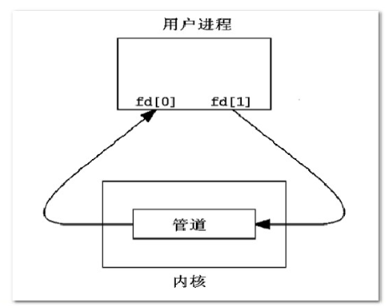
UNIX：创建管道文件
pipe(fd)
int fd[2];
1. 分配一个内存inode，(i_count=2);
2. 分配2个file表项(f_flag分别为Pipe R和Pipe W，读/写指针
f_offset为0）
3. 分配2个u_ofile表项, 分别指向2个file表项；
4. 返回2个文件描述符fd[0],fd[1], 分别为u_ofile中的2个入口。

Slide 117
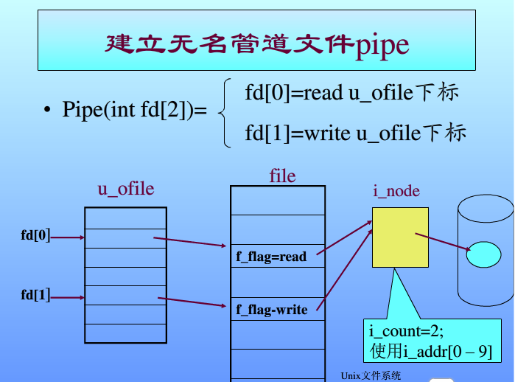

Slide 118
…
进程执行pipe(fd)之后
fd[0]
…
fd[1]
…
…
f_flag (R pipe)
f_offset (0)
f_inodep
f_count (1)
…
…
i_addr[ ]
…
i_count (2)
…
…
f_flag (W pipe)
f_offset (0)
f_inodep
f_count (1)
…
…
内存inode表
u_ofile表
内存file表

Slide 119
父进程:
…
fork创建子进程1之后
fd[0]
…
fd[1]
…
…
f_flag (R pipe)
f_offset (0)
f_inodep
f_count (2)
…
子进程1:
…
…
i_addr[ ]
…
i_count (2)
…
fd[0]
…
fd[1]
…
…
f_flag (W pipe)
f_offset (0)
f_inodep
f_count (2)
…
…
内存inode表
u_ofile表
内存file表

Slide 120
父进程:
…
fork创建子进程2之后
fd[0]
…
fd[1]
…
…
f_flag (R pipe)
f_offset (0)
f_inodep
f_count (3)
…
子进程1:
…
…
i_addr[ ]
…
i_count (2)
…
fd[0]
…
fd[1]
…
…
f_flag (W pipe)
f_offset (0)
f_inodep
f_count (3)
…
子进程2:
…
fd[0]
…
…
内存inode表
fd[1]
…
内存file表
u_ofile表

Slide 121
父进程:
…
父进程close(fd[0]),close(fd[1])
fd[0]
…
fd[1]
…
…
f_flag (R pipe)
f_offset (0)
f_inodep
f_count (2)
…
子进程1:
…
…
i_addr[ ]
…
i_count (2)
…
fd[0]
…
fd[1]
…
…
f_flag (W pipe)
f_offset (0)
f_inodep
f_count (2)
子进程2:
…
…
fd[0]
…
内存inode表
fd[1]
…
…
内存file表
u_ofile表

Slide 122
父进程:
…
子进程1(读者) : close(fd[1])
fd[0]
…
fd[1]
…
…
f_flag (R pipe)
f_offset (0)
f_inodep
f_count (2)
…
子进程1:
…
…
i_addr[ ]
…
i_count (2)
…
fd[0]
…
fd[1]
…
…
f_flag (W pipe)
f_offset (0)
f_inodep
f_count (1)
…
子进程2:
…
fd[0]
…
内存inode表
fd[1]
…
…
内存file表
u_ofile表

Slide 123
父进程:
…
子进程2(写者) : close(fd[0])
fd[0]
…
fd[1]
…
…
f_flag (R pipe)
f_offset (0)
f_inodep
f_count (1)
…
子进程1:
…
…
i_addr[ ]
…
i_count (2)
…
fd[0]
…
fd[1]
…
…
f_flag (W pipe)
f_offset (0)
f_inodep
f_count (1)
子进程2:
…
…
fd[0]
…
内存inode表
fd[1]
…
…
内存file表
u_ofile表

Slide 124
父进程:
…
子进程2(写) : write(fd[1],buf1,count1)
子进程1(读) : read(fd[0],buf0,count0)
fd[0]
…
fd[1]
…
…
f_flag (R pipe)
f_offset
f_inodep
f_count (1)
…
子进程1:
…
…
i_addr[ ]
…
i_count (2)
…
read(fd[0],…)
fd[0]
…
fd[1]
…
…
f_flag (W pipe)
f_offset
f_inodep
f_count (1)
…
盘块
(有缓冲)
子进程2:
…
fd[0]
…
内存inode表
write(fd[1],…)
fd[1]
…
…
内存file表
u_ofile表

Slide 125
父进程:
…
子进程2(写完) :close(fd[1])
fd[0]
…
fd[1]
…
…
f_flag (R pipe)
f_offset
f_inodep
f_count (1)
…
子进程1:
…
…
i_addr[ ]
…
i_count (1)
…
read(fd[0],…)
fd[0]
…
fd[1]
…
…
f_flag (W pipe)
f_offset
f_inodep
f_count (0)
…
盘块
(有缓冲)
子进程2:
…
fd[0]
…
…
内存inode表
close(fd[1])
fd[1]
…
内存file表
u_ofile表

Slide 126
父进程:
…
子进程1(读完) :close(fd[0])
fd[0]
…
fd[1]
…
…
f_flag (R pipe)
f_offset
f_inodep
f_count (0)
…
子进程1:
…
…
i_addr[ ]
…
i_count (0)
…
close(fd0])
fd[0]
…
fd[1]
…
…
f_flag (W pipe)
f_offset
f_inodep
f_count (0)
…
子进程2:
…
fd[0]
…
…
内存inode表
close(fd[1])
fd[1]
…
u_ofile表
内存file表

Slide 127
Pipe文件同步与互斥
pipe读写同步
  写满：写者等待，读出后唤醒
  读空：读者等待，写入后唤醒
读写关闭
  所有读者关闭(没有读者)：向管道写入数据没有意义，写时返回错误信号
  所有写者关闭(没有写者)：读者立即返回
读写互斥
  i_flag|ILOCK(保证进程互斥使用管道)

Slide 128
管道通讯的局限性
只有相关进程(同一家族进程)能通讯
  先创建管道
  再创建子进程, 子进程继承父进程打开的文件(包括管道文件)
管道是没有名字的文件
  所有进程都关闭后即被撤销

Slide 129
命名管道(FIFO)
长久性通讯机构
  具有文件名
  可被打开、读写、关闭和删除
  可以通过路径名来指出,并且在文件系统中是可见的.
任何进程都能找到它
  即使是不同祖先的进程，也可以利用命名管道进行通信。
  读取和写入遵循FIFO原则：读总是从开始处返回数据, 写则是把数据添加到末尾
  阻塞：(打开管道文件时，未置O_NOBLOCK)
  不阻塞：(打开管道文件时，置位O_NOBLOCK)
管道长度
  #define PIPE_BUF 4096

Slide 130
系统调用mkfifo
int mkfifo(pathname,mode)
  pathname：FIFO文件名
  mode: 权限说明
    0666, 所有用户可读可写
  返回值：正常0, 如果文件已经存在，出错返回-1
一旦创建了一个FIFO，就可用open打开它，一般的文件访问函数（close、read、write等）都可用于FIFO，但lseek（随机定位）不可以

Slide 131
FIFO例子
include <sys/types.h>
include <sys/stat.h>
include <fcntl.h>
main()
{
unlink(FIFO);
mkfifo(FIFO, 0666);
if(fork()>0)
{
char s[]=“hello!\n”;
fd=open(FIFO, O_WRONLY);
write(fd, s, sizeof(s));
close(fd);
}
else
{
fd=open(FIFO, O_RDONLY);
read(fd, buffer, 80);
printf(“%s”, buffer);
close(fd);
}

Slide 132
UNIX：建立连接（给文件起别名）
link(oldpathname, newpathname)
oldpathname: 已存在文件名；
newpathname: 待连接文件名；
1. 查目录找到oldpathname(inode);
2. 查目录找到newpathname的末级目录；
3. 检查操作合法性；
4. Inode的i_nlink++；
5. (name, i_number)⇒newpathname的末级目录。

Slide 133
UNIX：建立连接（Cont.）
例子：
link(“d1/d2/f1”,“d1/d3/f2”)
d1,d2,f1: 存在；
d1,d3: 存在，f2: 不存在;
假定f1的i_number=15,
执行后在d3中增加目录项(f2,15).

Slide 134
UNIX：断开连接（撤销文件）
unlink(pathname)
pathname: 文件路径名；
1. 查目录找到pathname(inode);
2. i_nlink--; 如结果为0, 释放所有磁盘块 (删除文件)；
3. 清除末级文件名在末级目录中的登记。
例子：
unlink(“d1/d2/f1”)
假定：f1文件号i_number=15;
操作后：f1的i_nlink--, d2中原(f1, 15)改为(f1, -1)

Slide 135
UNIX：建立结点（特殊文件）
mknode(pathname, type and permissions, dev)
pathname: 节点名，为/dev目录下的一个节点名；
type and permissions: 节点类型(字符型或块型)和访问权限；
dev: 主次设备号；
功能: 创建特殊文件.
1. 如非特权用户，失败(只有特权用户才能调用)；
2. 建立一个i_node, 初始化(i_mode=type and permission;
i_addr[0]=dev);
3. 填写目录项。

Slide 136
修改当前目录
chdir(pathname)
pathname: 新目录对应的路径名；
查目录找到pathname的i_number;
用i_number查inode表
查到：权限检查，如合法：i_count++;
否则：inode读到内存，权限检查，如合法，装入内存inode表，i_count=1；
u_cdir当前所指inode的i_count--, 如为0且修改过,写回外存;
新inode入口⇒u_cdir

Slide 137
修改文件所有者
chown(pathname,owner, group)
pathname: 文件路径名
owner: 新文件主
group: 新文件组
1. 查目录找到文件(inode)；
2. 权限检查(文件主,特权用户)；
3. 更新owner和group(i_uid, i_gid)；
4. inode写回。

Slide 138
修改文件mode
chmode(pathname, newmode)
pathname: 路径名；
newmode: 新权限说明；
1. 查目录找到文件(inode)；
2. 权限检查(文件主,特权用户)；
3. 更新i_mode(=newmode)；
4. inode回写。

Slide 139
UNIX：取文件状态（文件未打开）
state(pathname, statbuffer)
pathname: 文件路径名；
statbuffer: 状态缓冲区；
1. 查目录找到内存inode；
2. inode信息(所有者、大小、权限、属性、链接数、
inode号、访问时间等)⇒statbuffer;

Slide 140
UNIX: 取文件状态（文件已打开）
fstate(fd, statbuffer)
1. 由u_ofile[fd]找到file表；
2. 由file表找到i_node;
3. i_node信息⇒statbuffer;

Slide 141
提纲
8.1 文件与文件系统
8.2 文件的访问方式
8.3 文件的组织
8.4 文件目录
8.5 文件的共享
8.6 文件的保护、保密与安全
8.7 文件系统的实现
8.8 文件系统的界面
8.9日志结构文件系统
8.10 内存映射文件
8.11 文件系统效率
8.12 Linux文件系统

Slide 142
8.9日志结构文件系统
背景
  CPU速度越来越快
  内存容量以接近指数级速度增长
  磁盘容量, 更大更便宜
  磁盘速度的提高却相对较慢
    成为系统效率的瓶颈

Slide 143
8.9日志结构文件系统（Cont.）
在UNIX系统中创建一个文件
(1)分配一个inode，并初始化，写盘；
(2)(文件名,文件号)写入目录中；
(3)目录文件inode更新(增加一个目录项，长度可能变化)；
(4)写入文件内容.
小量写(small write)
  一次写修改磁盘块上的一小部分数据
  假定一次写需要10ms寻道时间, 4ms旋转延迟, 50µs读写，磁盘访问效率≈0.36%.
延迟写
  发生故障给一致性带来威胁

Slide 144
Log Structured File System
日志结构文件系统
  一种全新的文件系统,UC Berkeley的研究人员提出
  日志文件系统是一个具有故障恢复能力的文件系统。在这个文件系统中，利用独立的日志文件跟踪磁盘内容的变化，所以它保证了数据的完整性
  当发生系统错误时，一个日志文件系统可以根据日志，把磁盘上的数据恢复到发生系统崩溃前的状态
  日志文件系统比传统的文件系统安全，因为它用独立的日志文件跟踪磁盘内容的变化

Slide 145
日志结构文件系统（Cont.）
LSFS将整个磁盘看做一个日志，周期性地追加新日志。写操作并非直接反映到磁盘上，而是被暂时存到内存缓冲区中，其中包括新写的数据，也包括更新数据。当积累到一定规模时，作为一个segment追加到日志的末尾
每隔一定时间，文件系统会将更新后的元数据及文件内容写入磁盘

Slide 146
日志结构
segment₁
…
segment_{k}
… …
new segment
segment结构
summary
Inodes, directories, data blocks

Slide 147
日志结构文件系统（Cont.）
Inode map:
  Inode存储位置不能由其编号确定，系统维持一个Inode map，以实现i-number到磁盘inode的映射
清洁线程(cleaner)
  循环扫描磁盘并对segment进行压缩。Cleaner 首先读入第一个segment，舍弃过时内容，仍有用的inode和数据块与内存当前segment合并作为新的segment写回磁盘，旧segment被标记为空闲，然后顺序处理下个segment

Slide 148
提纲
8.1 文件与文件系统
8.2 文件的访问方式
8.3 文件的组织
8.4 文件目录
8.5 文件的共享
8.6 文件的保护、保密与安全
8.7 文件系统的实现
8.8 文件系统的界面
8.9日志结构文件系统
8.10 内存映射文件
8.11 文件系统效率
8.12 Linux文件系统

Slide 149
8.10 内存映射文件
背景
  文件保存于外存，存取速度慢
    访问之前需要打开
    每次访问需要经过“打开文件表”
    读写需要经过I/O传输
      缓冲可以提高速度，但首次访问需要I/O
  内存容量增加，利用率不充分
    进程虚拟空间大，只使用较小的一部分
  提示：将文件映射到内存
    以访问内存的方式访问文件
      Open, mmap, 使用, nmumap, close

Slide 150
8.10 内存映射文件（Cont.）
内存映射文件
    以访问内存的方式访问文件
    基于虚拟存储管理机制
系统提供三个新的系统调用
    将文件映射到内存mmap
    取消文件映射unmmap
    内存映射与文件同步msync

Slide 151
Memory Mapped File
map
Block 2
P1页表
0
1
2
3
4
5
Block 0
Block 3
unmap
P2 页表
文件f1
0
1
2
3
Block 1
内存空间

Slide 152
Linux内存映射文件
1．将文件映射到内存区域
void *mmap(void *addr, size_t len, int prot, int flag, int fd, off_t off);
  addr为映射区首地址，一般使用NULL，然后系统自动分配一个合适地址
  len为映射的长度，单位byte
  prot说明映射区访问属性: PROT_READ(读)、PROT_WRITE(写)、 PROT_EXEC(执行)
  flag为MAP_SHARED 表示映射文件共享，MAP_PRIVATE 表示映射文件不共享
  fd为打开文件返回的文件描述符
  off为映射位置的偏移量(从哪个位置开始映射)，设置为0的话，就映射文件的0-len个字节
  返回值为映射到内存空间的首地址

Slide 153
Linux内存映射文件
2.取消文件映射:将文件与进程虚拟地址空间分开，并将映射文件数据写回磁盘文件
int unmmap(caddr_t addr,size_t len)
  addr为内存映射的地址，即mmap返回的地址
  len为映射的字节数
成功返回0，失败返回负数

Slide 154
Linux内存映射文件
3. 内存映射与文件同步
int msync(void *addr, size_t len, int flags)
  addr为内存映射地址
  len为长度
  flags为 MS_ASYNC, MS_SYNC
    MS_ASYNC：异步写，调用后就返回不等待写完
    MS_SYNC：等待写完后才返回
成功返回0，失败为负

Slide 155
内存映射文件例子
将一个文本文件映射到内存
将所有小写字母改变为大写字母
将其写回该文件

Slide 156
内存映射文件例子
打开文件
利用系统调用mmap()将文件映射到内存
扫描内存映射区，将所有小写字母改变为对应的大写字母
调用msync将内存映射区内容回写到文件
调用系统调用unmmap解除对源文件的内存映射
关闭文件

Slide 157
内存映射文件例子
#include <sys/mman.h> // for mmap and munmap
#include <sys/types.h>
#include <sys/stat.h>
#include <fcntl.h>
#include <unistd.h>
#include <stdio.h>

Slide 158
内存映射文件例子
int main()
{
int fd;
char *mapped_mem, *p;
int flength;
void *start_addr = 0;
fd = open(“source.txt”, O_RDWR);
flength = lseek(fd1, 0, SEEK_END);
write(fd0, “\0”, 1); /* 文件最后添加一空字符
mapped_mem = mmap(start_addr, flength,
PROT_READ|PROT_WRITE,
MAP_PRIVATE, //非共享
fd, 0);

Slide 159
内存映射文件例子
//使用映射区域
p=mapped_mem;
int i;
for(i=0;i<flength;i++)
{
if(lowercase(*p))
*p=toupper(*p);
p++;
}

Slide 160
内存映射文件例子
//同步写回文件
msync(mapped_mem, flength, MS_SYNC)
//打印结果
printf("%s\n", mapped_mem);
//结束映射
unmmap(mapped_mem, flength);
close(fd);
}

Slide 161
内存映射文件的实用价值
多次对文件内不同部分进行随机访问
多个进程共享同一文件
使用内映射文件处理存储于磁盘上的文件时，将不必再对文件执行I/O操作，使得内存映射文件在处理大数据量的文件时能起到相当重要的作用
通过局部映射实现对大文件的访问

Slide 162
提纲
8.1 文件与文件系统
8.2 文件的访问方式
8.3 文件的组织
8.4 文件目录
8.5 文件的共享
8.6 文件的保护、保密与安全
8.7 文件系统的实现
8.8 文件系统的界面
8.9日志结构文件系统
8.10 内存映射文件
8.11 文件系统效率
8.12.Linux文件系统

Slide 163
8.11 文件系统效率
磁盘高速缓存
  磁盘的I/O速度远低于对内存的访问速度。提高I/O速度最主要的技术，是利用磁盘高速缓存
  磁盘高速缓存是指利用内存中的存储空间，来暂存从磁盘中读出的一系列磁盘块中的信息或向磁盘写入的信息
  磁盘高速缓存的2种形式
    在内存中开辟一个单独的存储空间作为磁盘的高速缓存，大小固定
    把所有未利用的内存空间变为一个缓冲池，供请求分页系统和磁盘I/O共享

Slide 164
8.11 文件系统效率（Cont.）
提前读
  在读当块的同时，还要求提前将下一个磁盘块中的数据也读入缓存区
    将以后即将使用的块读入缓冲区中
    以后进程需要该块时便可在缓冲区中直接得到, 不必等待设备I/O传输
    基于文件顺序访问的假设
    预先读函数breada(dev,blkno,rablkno).

Slide 165
8.11 文件系统的效率（Cont.）
延迟写(delayed write)
  当一个缓冲块尚未写满时, 暂不将其写到外存（不久后可能还会被访问）
  以后继续写时, 不必将该块由外存读入内存
  延迟写函数bdwrite(bp)
    bp表示缓冲区头指针，包含所有输入输出参数如dev、blkno等

Slide 166
提纲
8.1 文件与文件系统
8.2 文件的访问方式
8.3 文件的组织
8.4 文件目录
8.5 文件的共享
8.6 文件的保护、保密与安全
8.7 文件系统的实现
8.8 文件系统的界面
8.9日志结构文件系统
8.10 内存映射文件
8.11 文件系统效率
8.12 Linux文件系统

Slide 167
8.12.Linux文件系统
VFS(Virtual File System)文件系统
  并不是一个实际文件系统，而是多种实际文件系统的一个统一界面
  为多种文件系统（Ext2fs, FAT）提供统一接口，也为各种外部设备提供统一接口
  Linux的核心是扩展的快速文件管理系统
Ext2fs文件系统
  由FFS(Fast File System)扩展而来
  一个磁盘被划分为若干个块组，每个块组相当于一个小型文件系统
  同一文件的所有盘块均局限于同一块组中，以提高文件访问速度
VFS（Virtual File System）
Ext2fs
C缓冲
B缓冲
Network
协议
IO设备
Block
设备
网络
设备

Slide 168
Ext2fs
引导块 | 块组 | 块组 | … | 块组 | … | 块组
超级块 | 组描述 | 位示图 | inode | 文件块

Slide 169
Ext2fs与FFS差别
存储块管理
  FFS采用大块（large block, up to 8K)＋碎块（fragment）
  Ext2fs 采用统一长度块（1kb,2kb,4kb)
空闲块管理
  Bit map
  使一个文件物理块尽量连续或临近
  预先分配，未用完盘块在文件关闭时释放

Slide 170

链接文件的应用—FAT文件系统
FAT：File Allocation Table
FAT文件系统

Slide 171
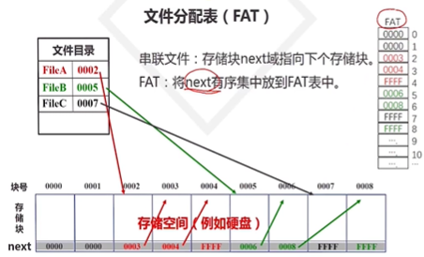
文件分配表

Slide 172
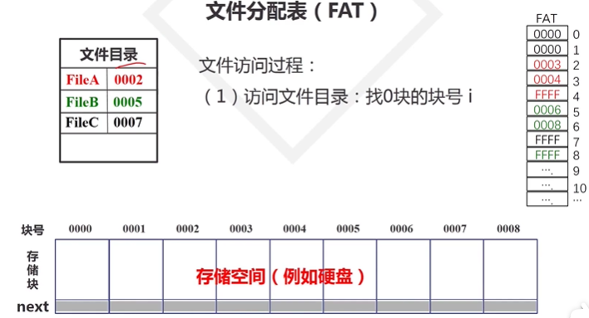

文件分配表

Slide 173

文件分配表
文件分配表的缺点
  读文件时，先读FAT，影响使用效率
  FAT要占用存储空间
    存储容量越大，存储块越多，FAT元素越多，占更多额外存储空间
若存储块有2^{N}块，FAT有2^{N}个元素，每项至少需要N位的宽度。
FAT16格式化的磁盘

Slide 174
总结
文件类型
文件目录和目录文件
文件目录的主要功能之一是实现按名存取，即将文件名转换成物理块
文件逻辑组织和物理组织
UNIX文件物理结构-(索引+链接)
文件空间的管理(位示图、空闲块表、空闲块链、成组链接)
文件系统界面
UNIX外存空间的管理-成组链接方法

Slide 175
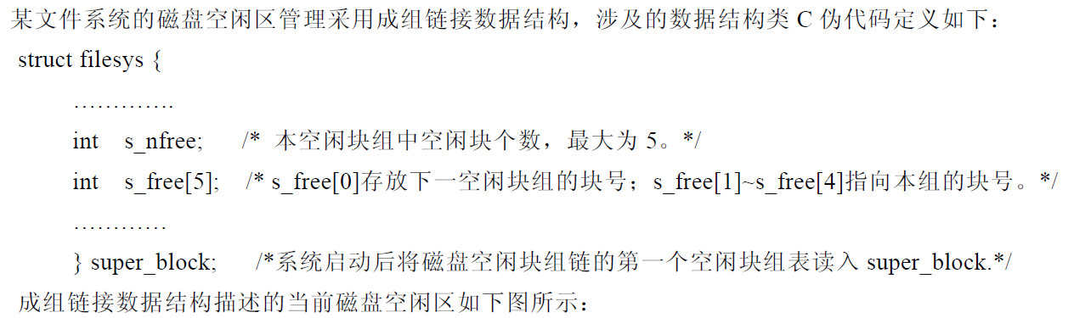
作业 6
1

Slide 176
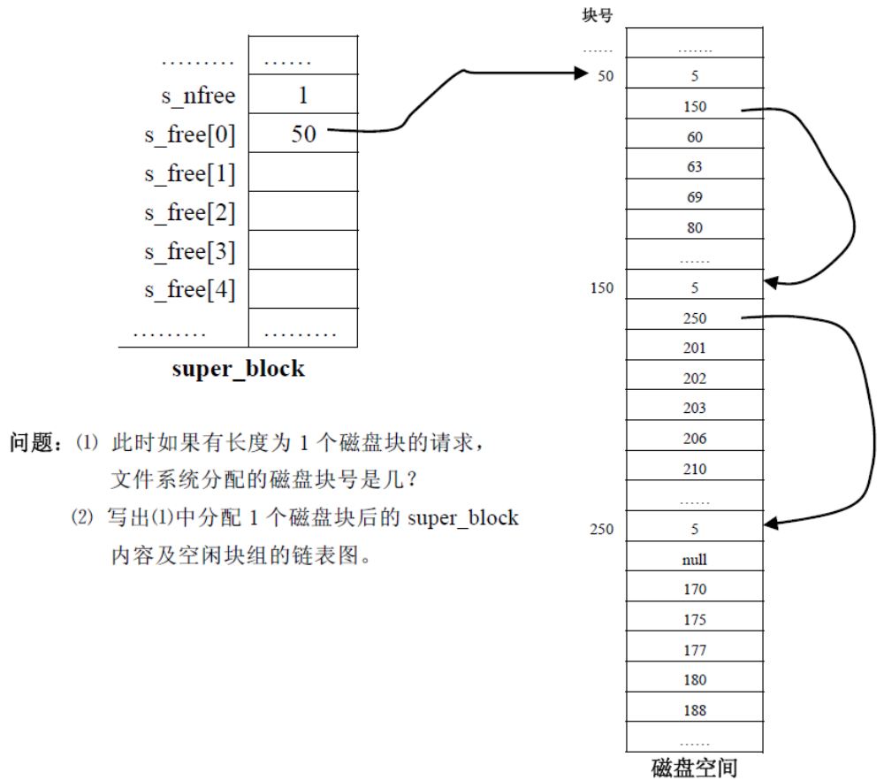

Slide 177
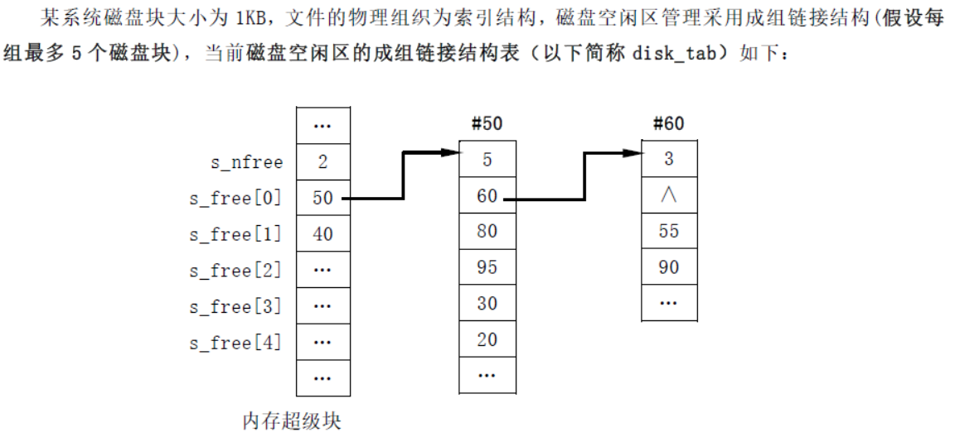
作业
2

Slide 178
